Slide 1
Segunda entrega del Proyecto Final - DiabCtlr
Interacción Humano-Computadora
Integrantes:
Aké Vela Alexis Iván
Báez Córdova Irving
Chan Dzib José Fernando
Grimaldo Patiño Ricardo Alejandro

Slide 2
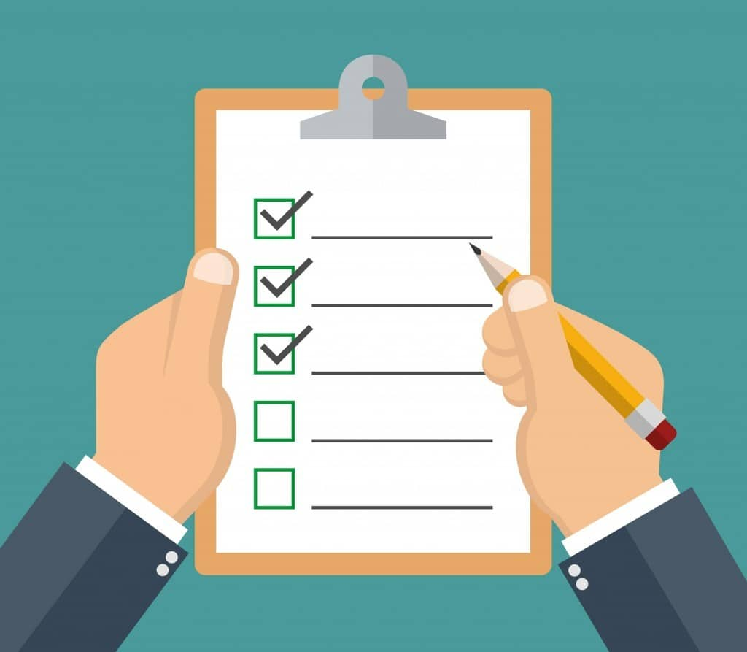
Entrevista y encuesta
Se diseñaron y aplicaron:
Entrevista destinada para el personal médico profesional (1 médico).
Encuesta para usuarios y público objetivo (20 voluntarios).

Slide 3

Resultados de entrevista
El Dr. Díaz menciona que el sedentarismo y los malos hábitos de alimentación son los principales causantes de la diabetes, enfermedad que se evitaría si se implementaran programas educacionales que promovieran una buena alimentación y ejercicio físico.
Síntomas que pueden darnos señales de que somos diabéticos orinar muchas veces en la noche, mucha sed, pérdida de peso y aumento de apetito.
El control de la glucemia es útil para prevenir complicaciones crónicas, así como también los programas de detección precoz. La medición de la glucosa se da en función de si la persona está estable o no y del tipo de tratamiento, puede oscilar de una vez a siete veces al día.
El Dr. también explica que existen fármacos orales y subcutáneos para la diabetes, aunque menciona que el suministro de insulina no es nada incómodo.
Entre los avances para el tratamiento de la diabetes se encuentra la terapia con células madre ha avanzado considerablemente en el campo experimental, pero todavía no es aplicable en el terreno clínico, de igual manera menciona también que la terapia celular con células madre y los tratamientos que modulan el sistema inmune posiblemente conseguirán la curación en algunas personas con diabetes mellitus tipo 1, mientras que en el caso de la diabetes tipo 2 la cirugía de la obesidad o cirugía metabólica consigue en muchos pacientes obesos que dejen de necesitar tratamiento con insulina o fármacos.

Slide 4
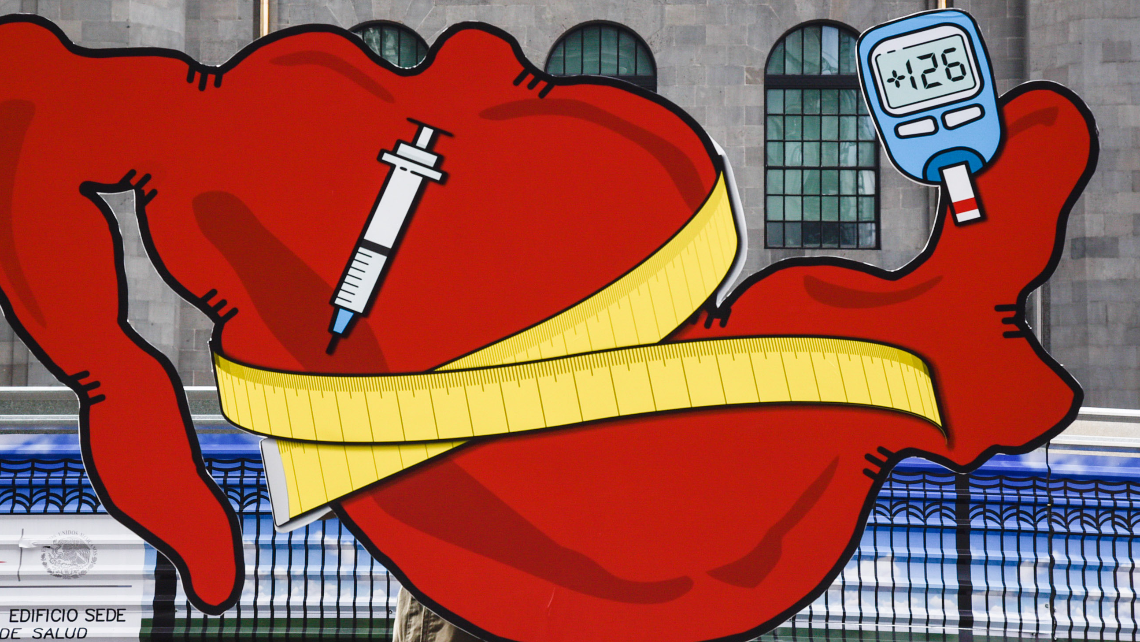
Resultados de encuesta
Se realizó una encuesta a 20 pacientes diabéticos (10 hombres y 10 mujeres), con una edad media de 58 años, en la ciudad de Mérida, Yucatán, y se obtuvieron los siguientes resultados:
55% de los encuestados declararon que seguir el tratamiento de la diabetes les resultaba molesto.
60% piensan que vale la pena cumplir con el tratamiento para tener un buen control metabólico.
40% de los pacientes menciona que su tratamiento les resulta relativamente difícil de cumplir.
40% de los encuestados tratan de ajustarse lo más que puedan a su régimen de tratamiento.
65% menciona que realiza actividad física algunas veces al mes.
50% controla su peso cuando va a consulta con su médico, mientras que 15% dice que casi nunca toma el control de su peso.
65% declara que sigue una dieta especial.
La mitad de nuestros encuestados se suministran insulina.
35% de los participantes declaran que tiene que visitar frecuentemente al médico porque tienen molestias relacionadas con la diabetes.

Slide 5

PROTOTIPO

Slide 6
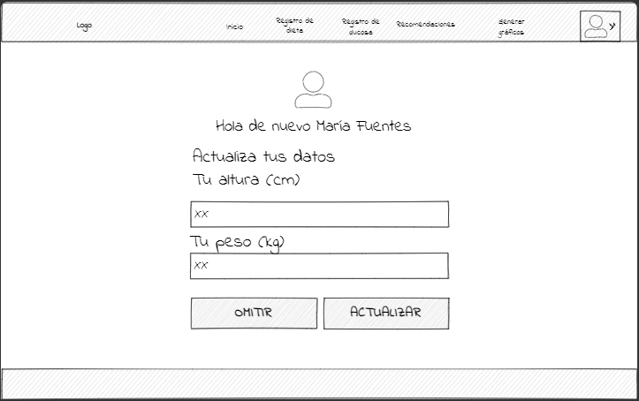
Página de Bienvenida
Es la primera página que ve el usuario cuando inicia la sesión, puede cambiar sus datos u omitir el proceso de actualizarlos, en ambos casos se le redirecciona a la página principal.

Slide 7
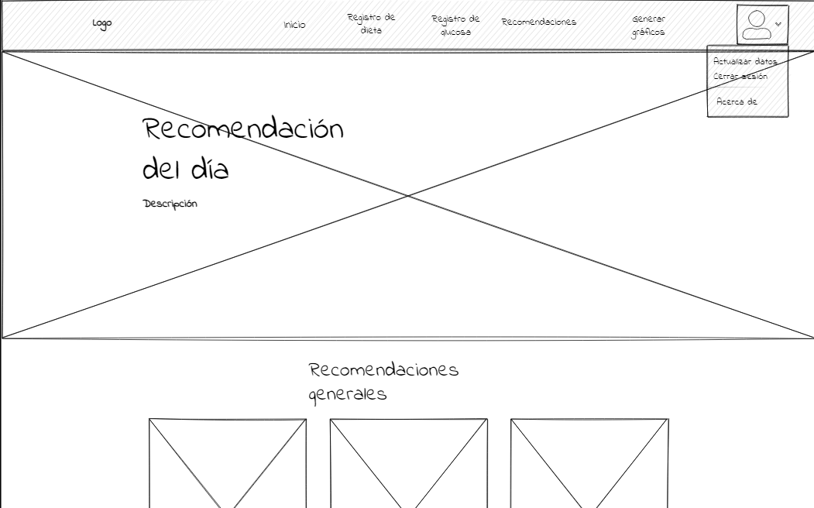
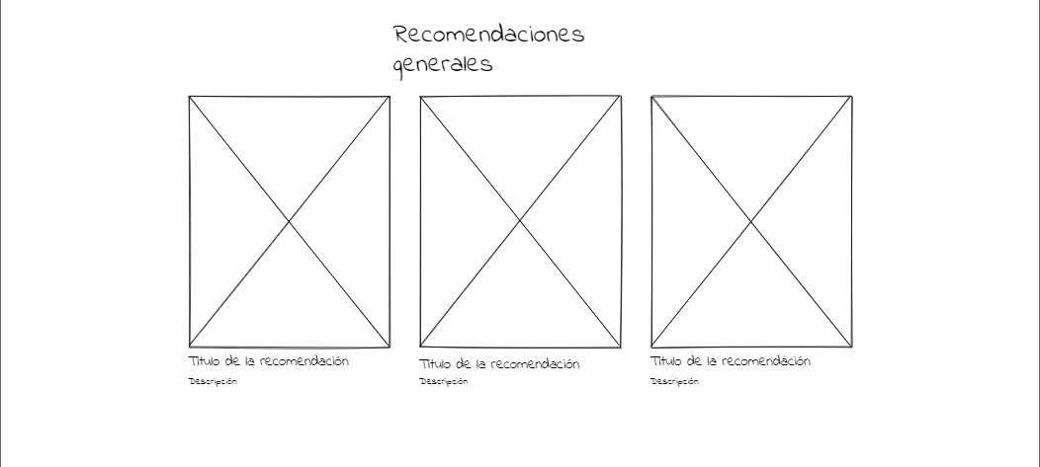
Página principal
Una vez que el usuario haya iniciado sesión, la aplicación lo mandará a la página principal con una recomendación aleatoria relacionado al cuidado de su salud junto a recomendaciones generales relacionados con el control del nivel de glucosa.
A continuación, el usuario irá a la barra de navegación y hará referencia al apartado de registro de glucosa.

Slide 8
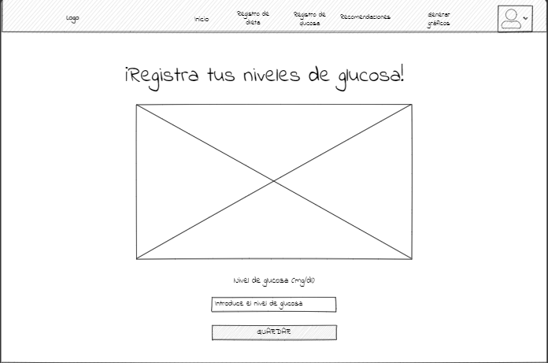
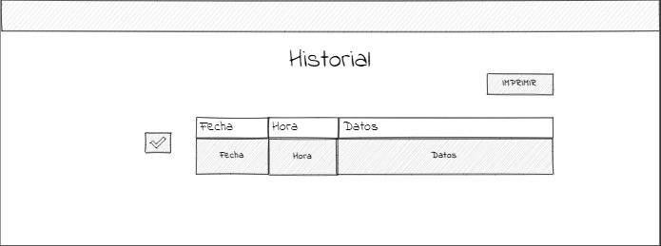
Registro de niveles de glucosa
El usuario podrá introducir sus niveles de glucosa para guardarse en la base de datos junto a la fecha y hora en las que se las haya tomado.
Adicionalmente, podrá ver el historial de todos los registros que se hayan guardado hasta ese momento, sumado a que será capaz de imprimir los datos seleccionados.

Slide 9
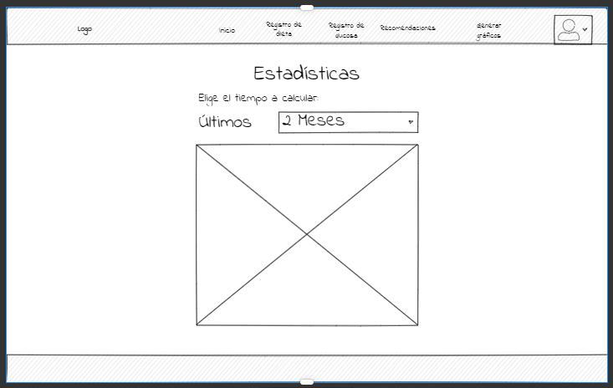
Estadísticas
Al haber hecho referencia al apartado de generar gráficos, se mostrarán las estadísticas de los niveles de glucosa en el lapso de meses que el usuario elija.

Slide 10
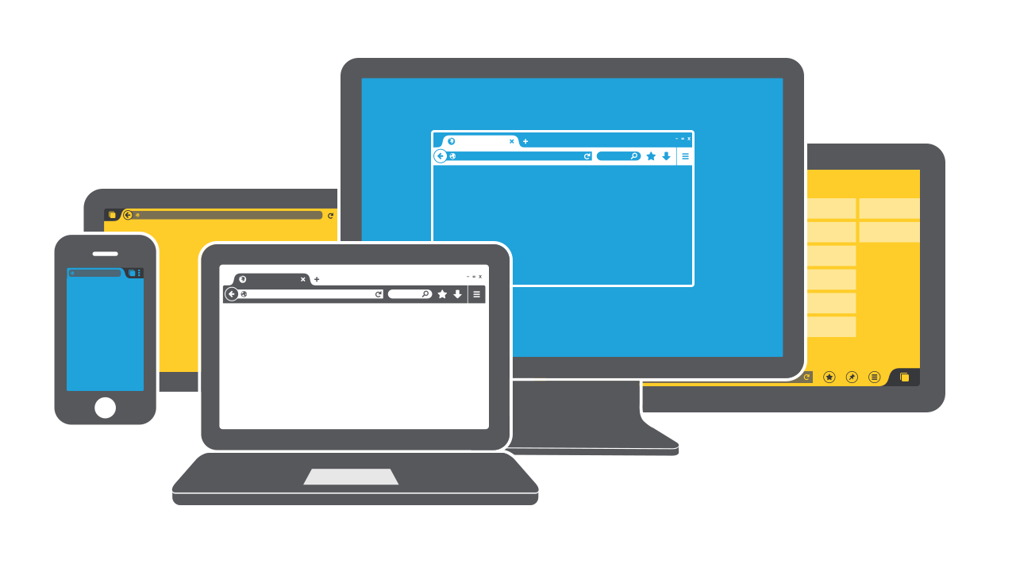
Análisis de diseño de interfaz
Se estimó el tiempo para completar un escenario usando tres métodos distintos:
KLM manualmente: 18.24segundos.
Herramienta Cog Tool: 15.1segundos.
Herramienta Cogulator: 23.8 segundos.

Slide 11

Pruebas de usabilidad
Enfocadas principalmente en la efectividad (cantidad de errores cometidos por los participantes de las pruebas) y nivel de satisfacción (por medio de la métrica SUS – escala de usabilidad de sistema).
Público objetivo a gente mayor de 65 años, hombres y mujeres, con diabéticos o prediabéticos.
Verificar si la interfaz es lo suficientemente entendible, su uso es satisfactorio, las tareas a realizar son claras y no complejas de hacer.
Herramientas (como cuestionarios previo y posterior a las pruebas), métricas, instrumentos y listas de cotejo necesarios para llevarlas a cabo y recabar la información obtenida.

Slide 12
Nuevos requisitos funcionales
RF03: Inicio de sesión. El usuario podrá iniciar sesión mediante el uso de su correo electrónico y la contraseña proporcionados al momento de registrarse, esta ventana dará acceso a las ventanas de registro de usuario, recuperar contraseña y un checkbox para recordarme.
RF04: Recordarme. Si el usuario palomea la casilla de recordarme al momento de iniciar sesión, no se le pedirán nuevamente sus datos para iniciar sesión, en su lugar se le redirigirá a la página de Bienvenida/actualización de datos.
RF05: Tutorial de uso. Cuando el usuario abra e inicie sesión por primera vez se ejecutará un tutorial explicando cada parte de la interfaz del sistema y el uso de las secciones correspondientes.
RF06: Recuperar contraseña. El usuario podrá hacer la solicitud para recuperar su contraseña proporcionando su correo electrónico, se validará que dicho usuario fue dado de alta en el sistema y se enviara a su correo la contraseña.

Slide 13
Nuevos requisitos funcionales
RF07: Bienvenida/actualización de datos. Cuando el usuario haya iniciado sesión tendrá un mensaje de bienvenida, se contarán con dos campos donde podrá actualizar, de forma opcional, sus datos de peso y altura, de ser actualizados se debe de desplegar el mensaje “Datos actualizados con éxito”, de ser o no actualizados los datos, se redirigirá el usuario a la página de inicio.
RF08: Reconocimiento de báscula. El sistema debe de reconocer automáticamente si se tiene o se conecta alguna báscula.
RF09: Actualización por báscula. Si el usuario se encuentra en el apartado de actualizar datos, el sistema podrá emplear los datos que envía la báscula a la computadora para llenar automáticamente el campo de peso.
RF10: Barra de navegación. Dentro de la barra de navegación se tendrá las siguientes secciones: inicio, registro de dieta, registro de nivel de glucosa, recomendaciones y generar gráfica, que redirigirán al usuario a su respectiva página. Estas secciones tomaran un color diferente a las demás según la página en la que se encuentren.

Slide 14
Nuevos requisitos funcionales
RF11: Ícono usuario. Dentro de la barra de navegación se tendrá un ícono de usuario que al hacerle clic desplegarán las siguientes opciones: actualizar datos, cerrar sesión y acerca de.
RF12: Página inicio. La página “inicio” tendrá una sección para una recomendación del día y otra para recomendaciones generales (máximo 3) en relación con el cuidado de la dieta y el nivel de glucosa, estas serán obtenidas a partir de una inteligencia artificial.
RF13: Página registro de dieta. Dentro de la página “registro de dieta” se tendrá un textarea con un placeholder que diga “Ingresa información acerca de tu dieta”, debajo un botón que enviará dicha información a la base de datos junto con la fecha y hora.
RF17: Sugerir generar gráfica. Cuando el usuario realice un registro en la página de “registro de nivel de glucosa” la sección generar gráfica debe parpadear por unos 3 segundos.

Slide 15
Nuevos requisitos funcionales
RF22: Actualizar datos. La opción actualizar datos desplegado por el icono del usuario redirigirá al usuario a la página de Bienvenida/actualizar datos.
RF23: Cerrar sesión. La opción cerrar sesión desplegado por el ícono del usuario desplegará una ventana flotante con el mensaje “¿Seguro que quiere cerrar sesión?”, de ser afirmativa la respuesta el sistema desplegará el mensaje de “Sesión cerrada” y redirigirá al usuario a la pantalla de inicio de sesión donde tendrá que nuevamente iniciar sesión y la funcionalidad de recuérdame se cancelará, en caso de ser negativa la respuesta el sistema solo desaparecerá la ventana flotante.
RF24: Acerca de. La opción acerca de desplegado por el icono del usuario redirigirá al usuario a la página de Información de la aplicación.

Slide 16
Nuevos requisitos no funcionales (Usabilidad)
RNF09: Nivel de usabilidad. El sistema debe de poder ser empleado para las personas de la tercera edad sin dificultad alguna.
RNF10: Facilidad de inicio de sesión. El usuario podrá realizar su inicio de sesión desde cualquier página.
RNF11. Seguimiento del método y diseño centrado en el usuario. El sistema deberá ser diseñado y atractivo principalmente para personas de la tercera edad.
RNF12. Facilidad de uso. Un usuario nuevo debe aprender a usar la aplicación después de, al menos, 10 minutos de probarla.
RNF13. Lenguaje. El lenguaje utilizado deberá ser lenguaje natural, evitando toda clase de tecnicismos.
RNF14. Tamaño de fuente. Se deberá utilizar una fuente de texto igual o mayor a 16 puntos.

Slide 17
Nuevos requisitos no funcionales (Usabilidad)
RNF15. Ajuste de tamaño de fuente. El sistema tendrá la opción de ajustar el tamaño de su fuente a su conveniencia.
RNF16. Colores de la interfaz. Se deberá evitar el uso del color azul en elementos importantes de la interfaz.
RNF17. Manual de usuario. El sistema debe contar con manuales de usuario estructurados adecuadamente.
RNF18. Mensajes de error. El sistema debe proporcionar mensajes de error que sean informativos y orientados a usuario final.
RNF19. Tasa de errores. La tasa de errores cometidos por el usuario deberá ser menor del 1% de las transacciones totales ejecutadas en el sistema.

